Slide 1
Lonjsko i Mokro polje
Autor: L.G.

Slide 2
Što je Lonjsko polje i informacije
Izvor: https://hr.m.wikipedia.org/wiki/Park_prirode_Lonjsko_polje

Slide 3
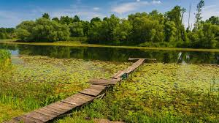
Lonjsko polje je Park Prirode.
Prostire se na 50.650 ha.
Najveće je zaštićeni močvarno jezero u Republici Hrvatskoj

Slide 4
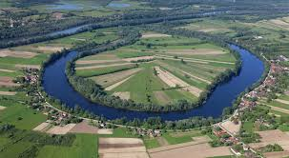
Prostire se na dva grada Sisak i Staru Gradišku.
Na tri polja lonjsko, Mokro i Poganovo.

Slide 5
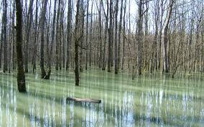
Najčešće je izloženo poplavama.
Na površini Lonjskog polja nalaze se livade, šume, travnjaci, močvara, vlažnih područja kao i jaraka i kanala

Slide 6
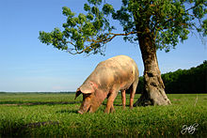
Autorne pasmine: Hrvatski posavac, turopoljska svinja , slavonsko –srijemsko sivo govedo.
Lonjsko polje je sklonište ugrođenim životinja.

Slide 7
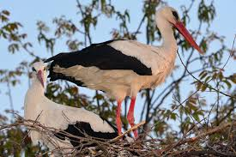
Ptice: najpoznatija ptica Lonjskog polja je roda.
U lonjskom polju postoje i mnoge druge vrsta ptica.
Selo čigoč je 1994.g proglašeno je Europskim selom roda.

Slide 8
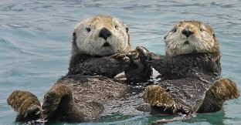
U lonjskom polju obitavaju i druge životinje kao što su vidra, kornjača i druge životinje.

Slide 9
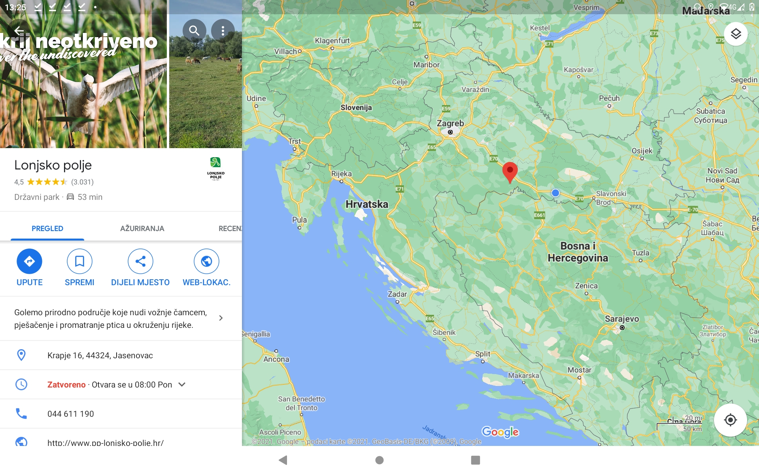

Slide 10
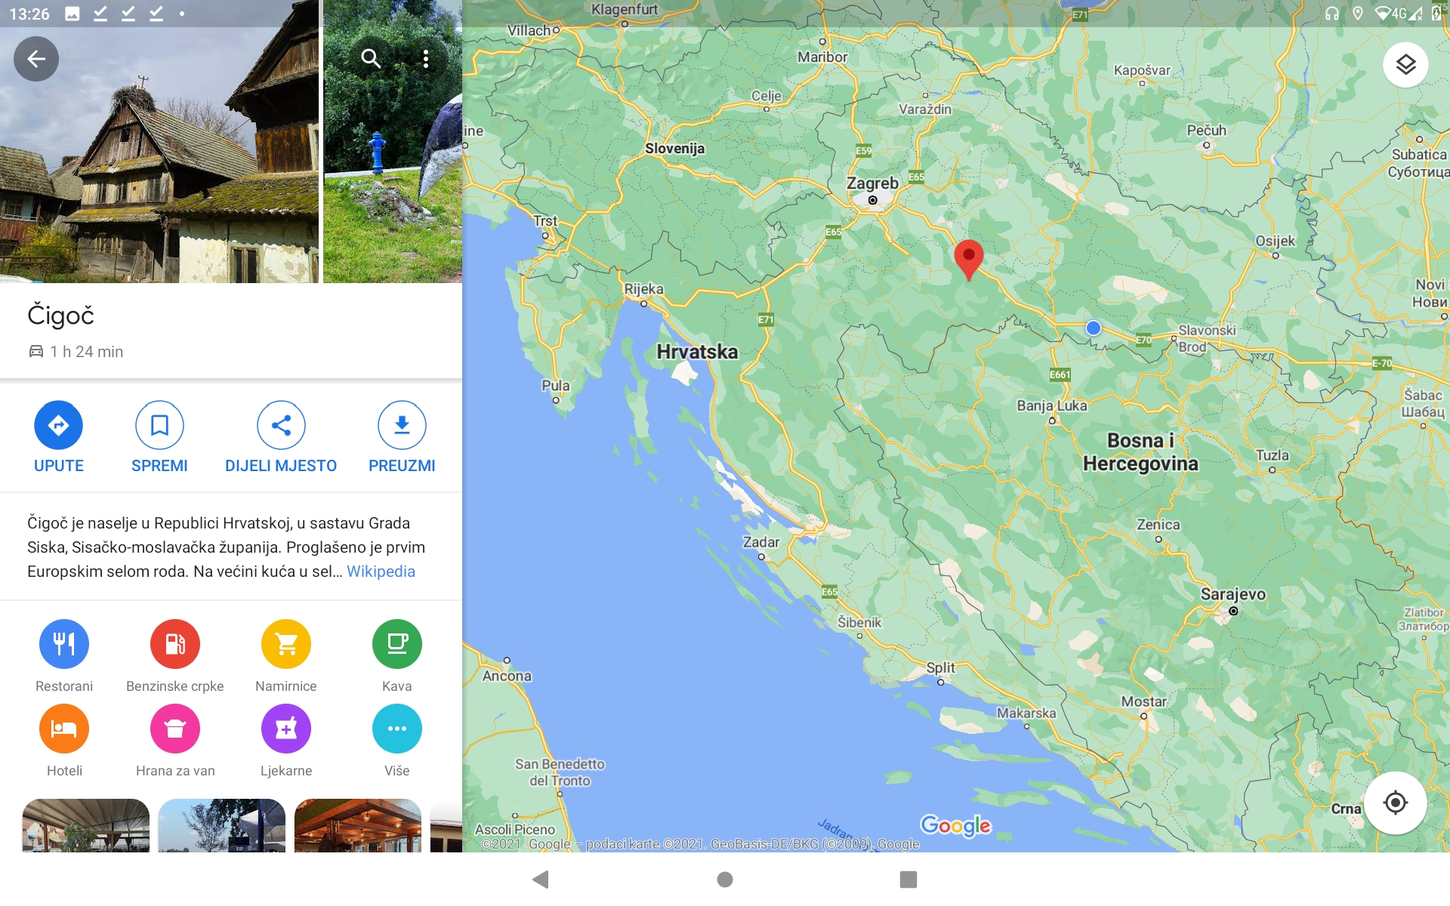

Slide 11
Logo Lonjskoga polja

Slide 12
Što je Mokro polje i informacije
Izvor: https://hr.m.wikipedia.org/wiki/Mokro_Polje_(Ervenik)

Slide 13
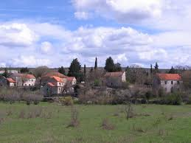
Mokro polje je naselje u Hrvatskoj.
Mokro polje nalazi se u Šibensko-Kninskoj županiji.

Slide 14
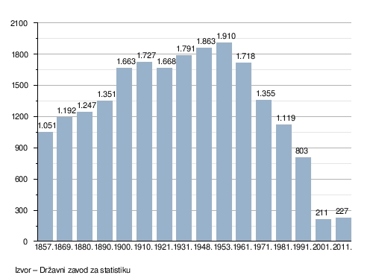
1991.g u Mokro polju je živjelo 803. stanovnika od toga 801 Srbi, nijedan Hrvat i 2 ostalo.

Slide 15
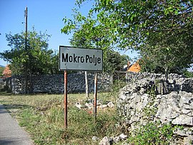
U povjesti je Mokro polje bilo pod opsadom Srba u oparaciji Oluja.
U Mokrom polju rođena je košarkašica Mira Bjedov-Nikolić.

Slide 16
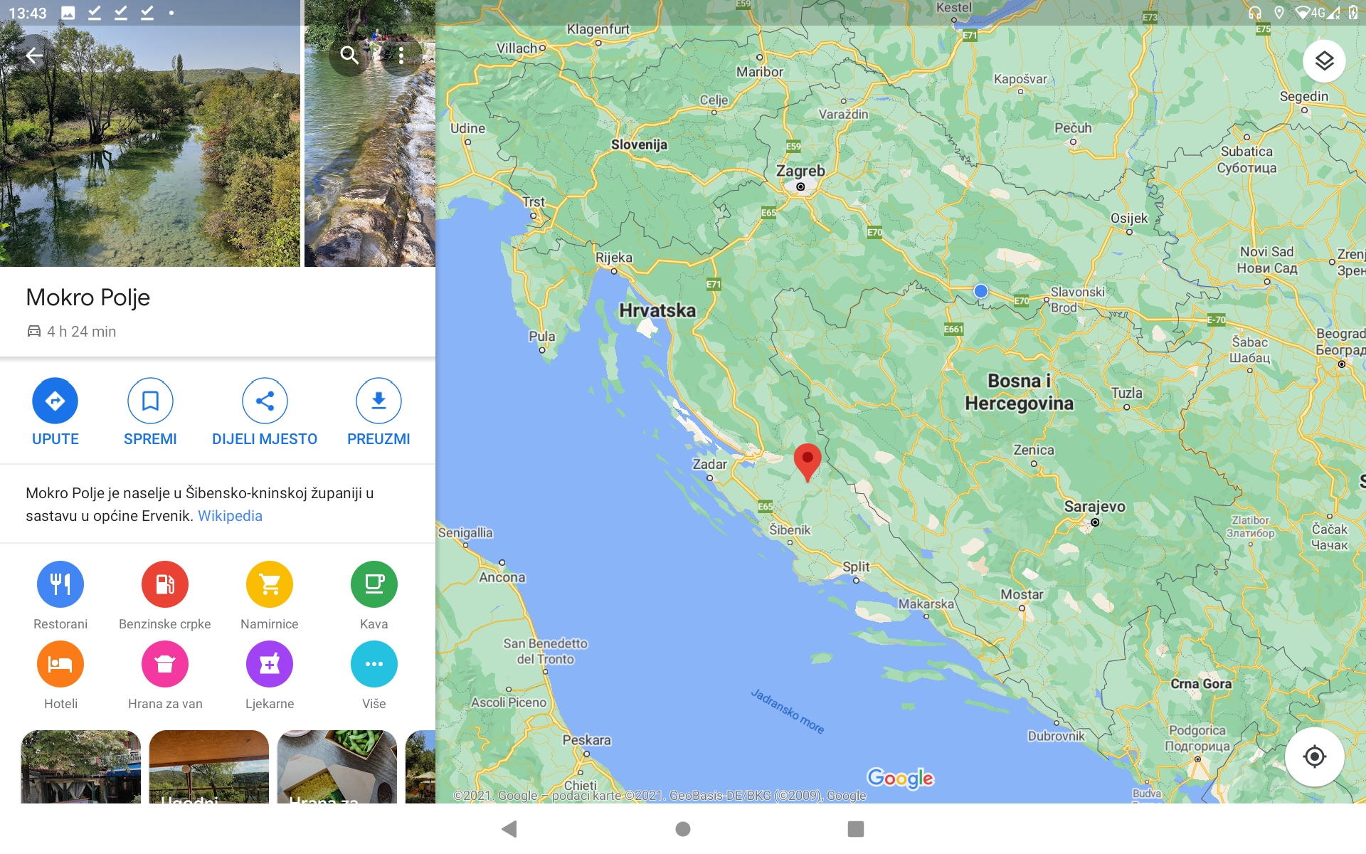

Slide 17
Hvala na pažnji

